Slide 1
История моей семьи в годы Великой Отечественной Войны.

Slide 2
В годы Великой Отечественной Войны воевал мой прадедушка и двоюродный прадедушка.

Slide 3
Моего двоюродного прадедушку зовут Алексей Наберушкин. Был танкистом. Пошёл воевать с первых дней войны. Его танк был счастливым, он участвовал во многих боях. Но однажды его танк был подбит в 1943 году. Танк загорелся, и прадедушка с множественными ожогами попал в госпиталь. После выздоровления опять пошёл на фронт. Снова воевал, бил фашистских оккупантов и дошёл до Берлина. И даже на одной из стен оставил надпись.
После ПОБЕДЫ вернулся домой!!!

Slide 4
У моего прадедушки было 12 детей. После войны осталось всего двое. Все 10 человек погибли во время ВОВ.
Мой прадедушка Емельян Челышков пошёл воевать с первых дней войны. В первый же бой ему меньше повезло. Был ранен и попал в плен. Его спас серебряный крестик на груди из-за чего его не расстреляли. После этого он попал в концлагерь. В один из дней наша авиация бомбила территорию захваченную фашистскими оккупантами. Одна из стен концлагеря была разрушена. С несколькими бойцами красной армии, бежал из плена. После этого он попал к нашим. Затем были длительные проверки. Потом он был зачислен в ряды красной армии. Войну прадедушка закончил в Чехословакии.

Slide 5
Я горжусь своими прадедушками, что они подарили нам мир и счастливое будущее!!!

Slide 6
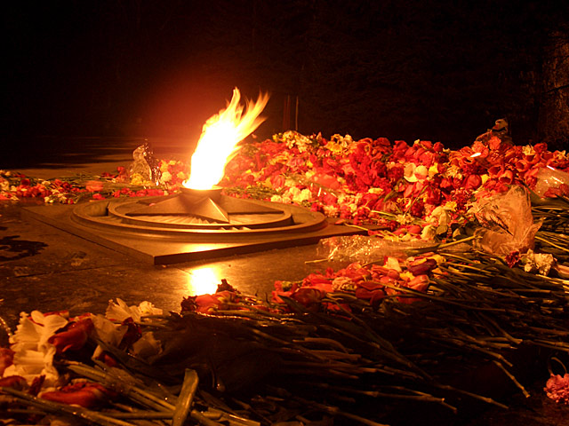
МЫ ПОМНИМ!!!

